Slide 1
L15 孩子和教育

Slide 2
V.起来
1.
字面上的意义
表示动作的方向从下到上。

Slide 3
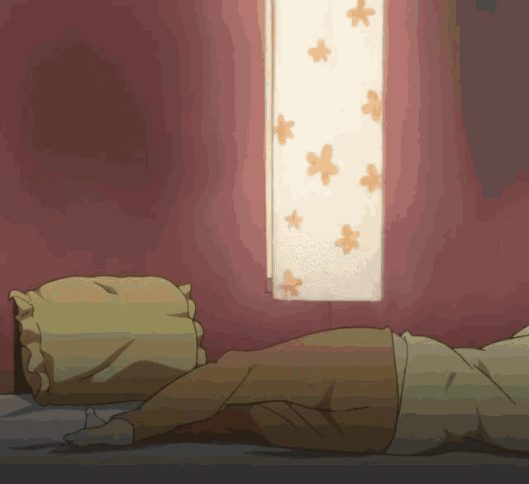
V.起来
1.
他突然从床上坐起来，因为他发现自己睡过头了。

Slide 4
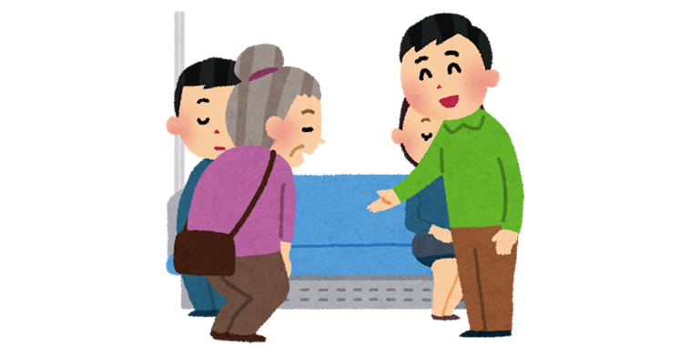
V.起来
1.
他在公交车上看到一位老人，马上从椅子上站起来，把位子让给那位老人。

Slide 5
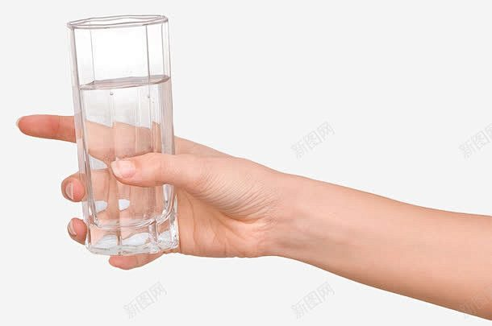
V.起来
1.
妈妈在擦桌子，说：“把水杯拿起来。”

Slide 6
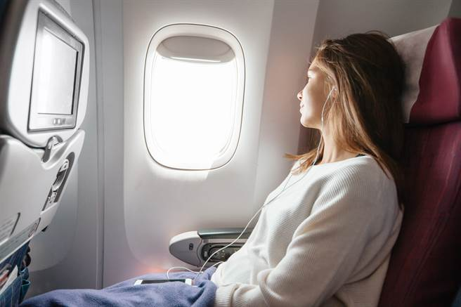
V.起来
1.
飞起来
飞机____________时，她转头看了看窗外的风景。

Slide 7
V.起来
2.
字面上的意义
表示动作的方向从下到上。
抽象的意义
「想起来」
表示从记忆中找到需要的讯息。

Slide 8
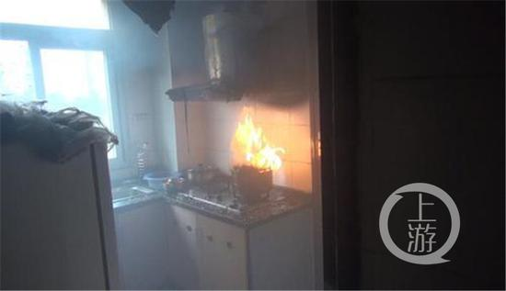
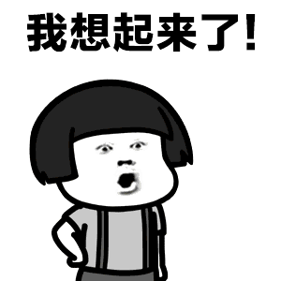
V.起来
2.
他突然想起来，刚才出门忘了关火。

Slide 9
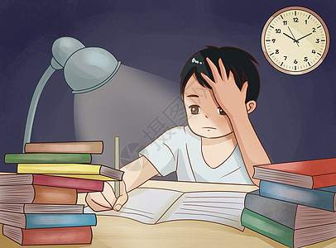
V.起来
2.
他准备睡觉才想起来明天早上要交作业。

Slide 10
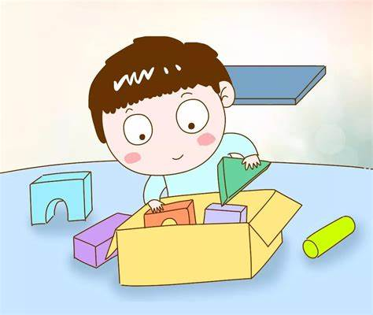
V.起来
3.
把东西放到一个地方
晚上十点要睡觉了，赶快把玩具收起来。

Slide 11
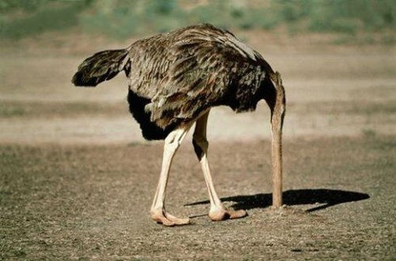
V.起来
3.
把东西放到一个地方
只要我把头藏起来，大家就看不到我了。

Slide 12
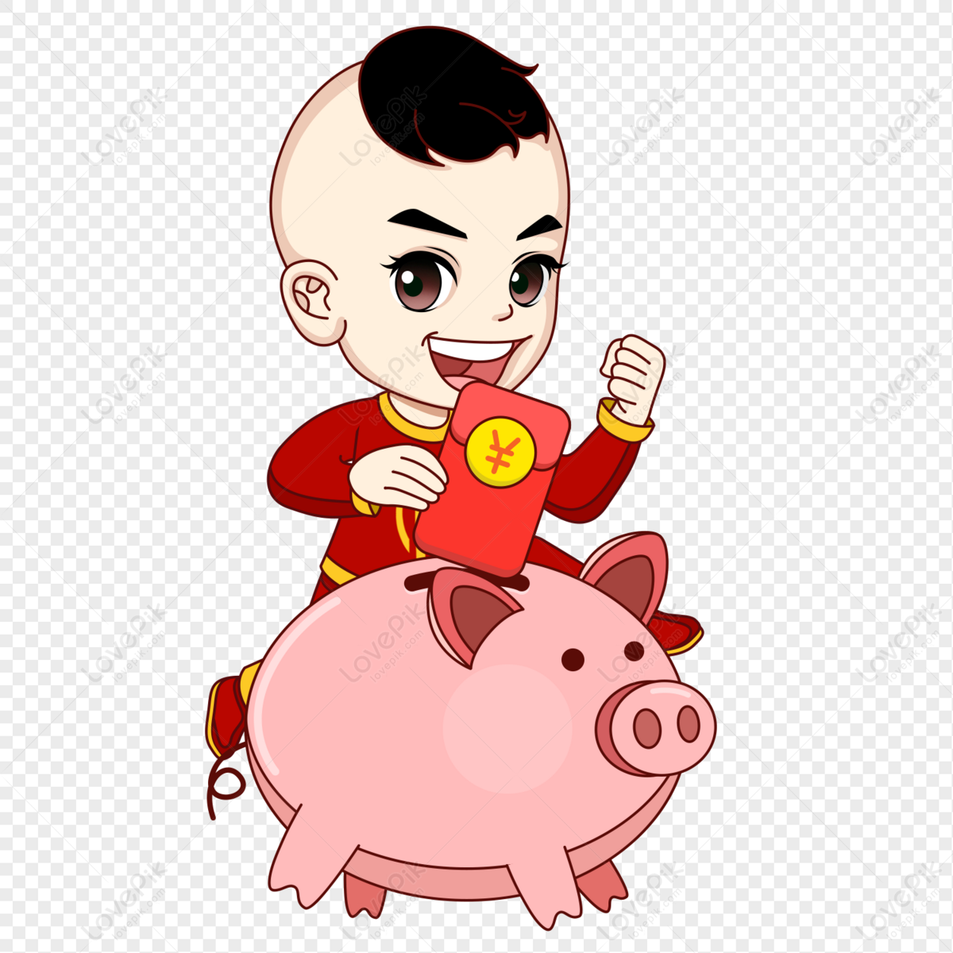
V.起来
3.
把东西放到一个地方
妈妈每年都会到银行去把我的红包存起来。

Slide 13
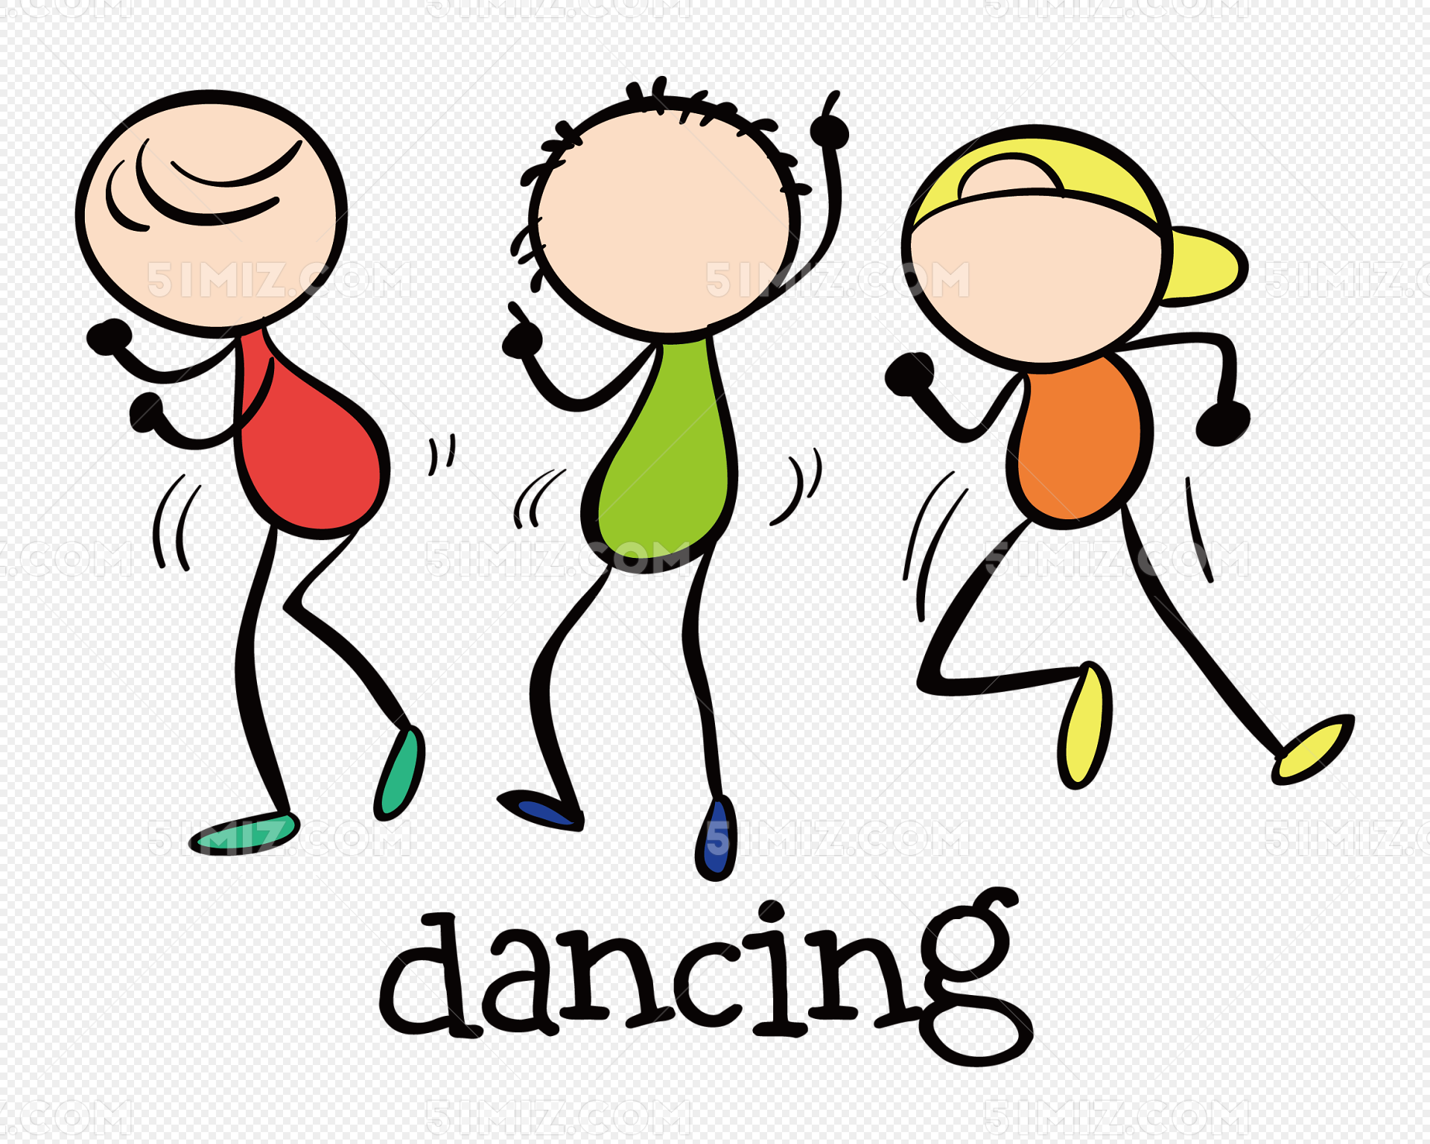
V.起来
4.
开始做一件事情
今天是我的生日派对，请大家跟着音乐跳起舞来！

Slide 14
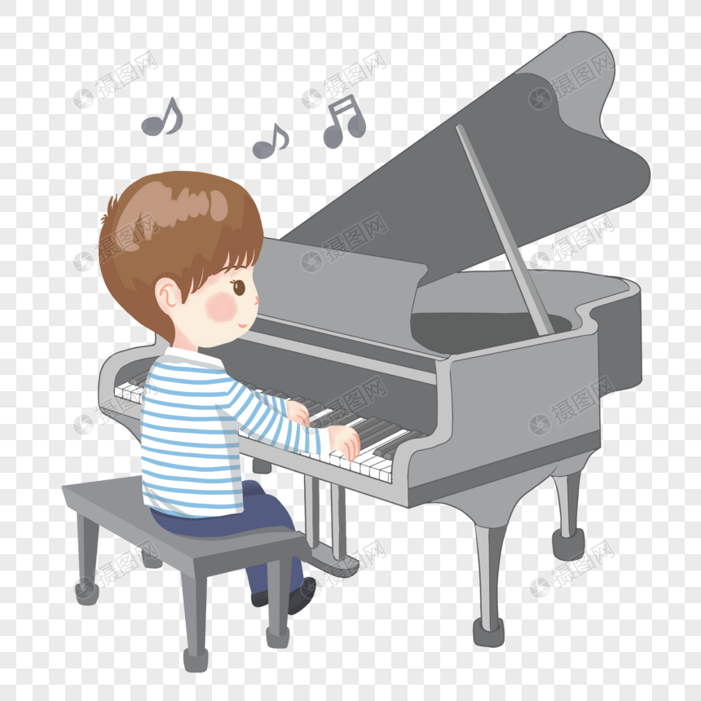
V.起来
4.
开始做一件事情
你已经很久没弹钢琴了，怎么突然弹起钢琴来了？

Slide 15
V.起来
4.
开始做一件事情
他已经很久没说中文了，刚好遇到一些台湾人赶快说起中文来。

Slide 16
V.起来
除了刚刚说的那些起来之外，你还知道那些V.可以用 “起来” 呢？
简单
表示动作的方向从下到上。
困难
「想起来」：表示从所有的记忆中找到你要的讯息。
把东西放到一个地方：藏起来、存起来、收起来。
开始做一件事情：跳起舞来、弹起钢琴来、说起中文来。

Slide 17
弹 / 钢琴 / 棒 / 孙子 / 寒假 / 父亲
我爷爷有四个________，包括我堂兄、我哥哥、我和我堂弟。
我们通常在口头上称自己的________为“爸爸”。
我没学过________，但是我学过吉他。
你们会________吉他吗？
香港的学校没有________，只有圣诞节假期和农历新年假期。
你们的中文都说得很________。

Slide 18
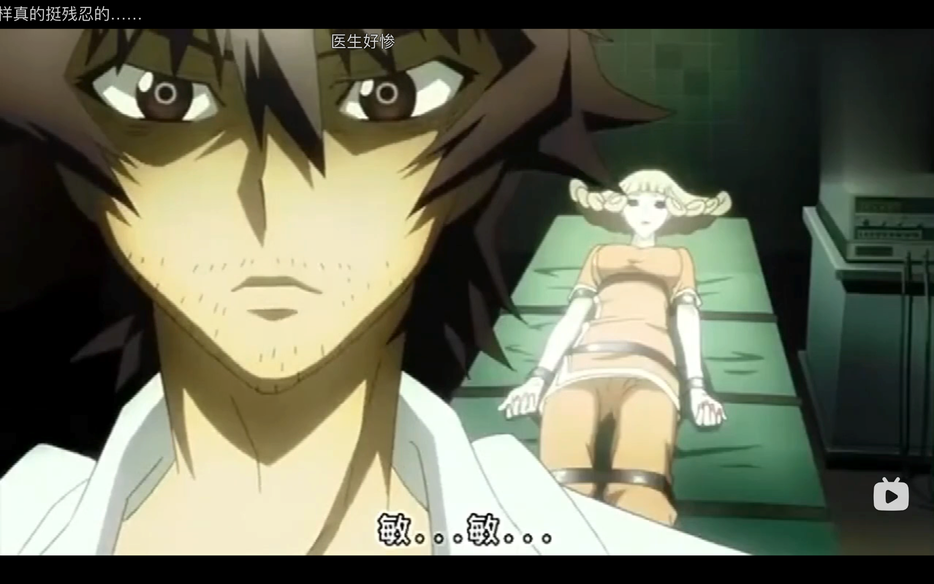
起​​来
医生的老婆想做什么？

Slide 19
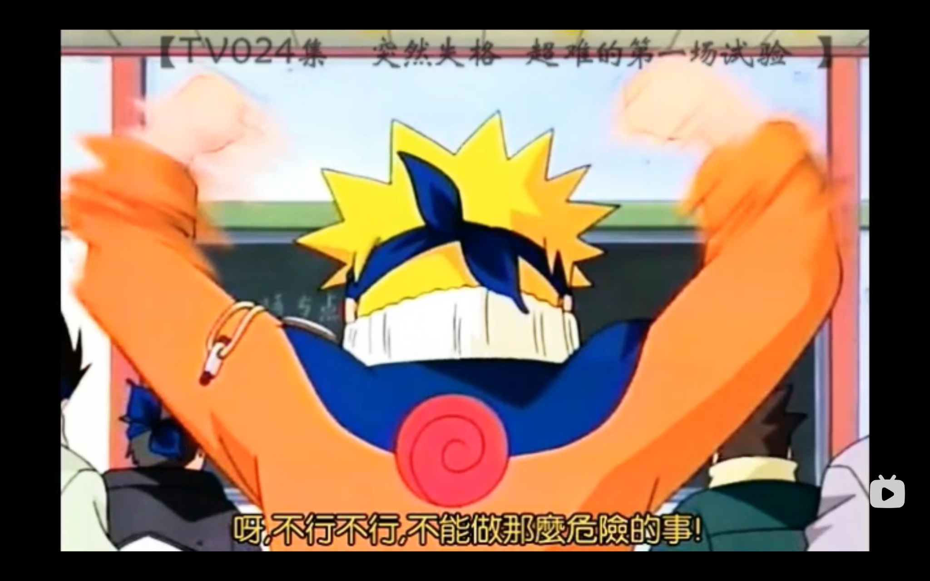
起​​来
鸣人为什么敲自己的头？

Slide 20
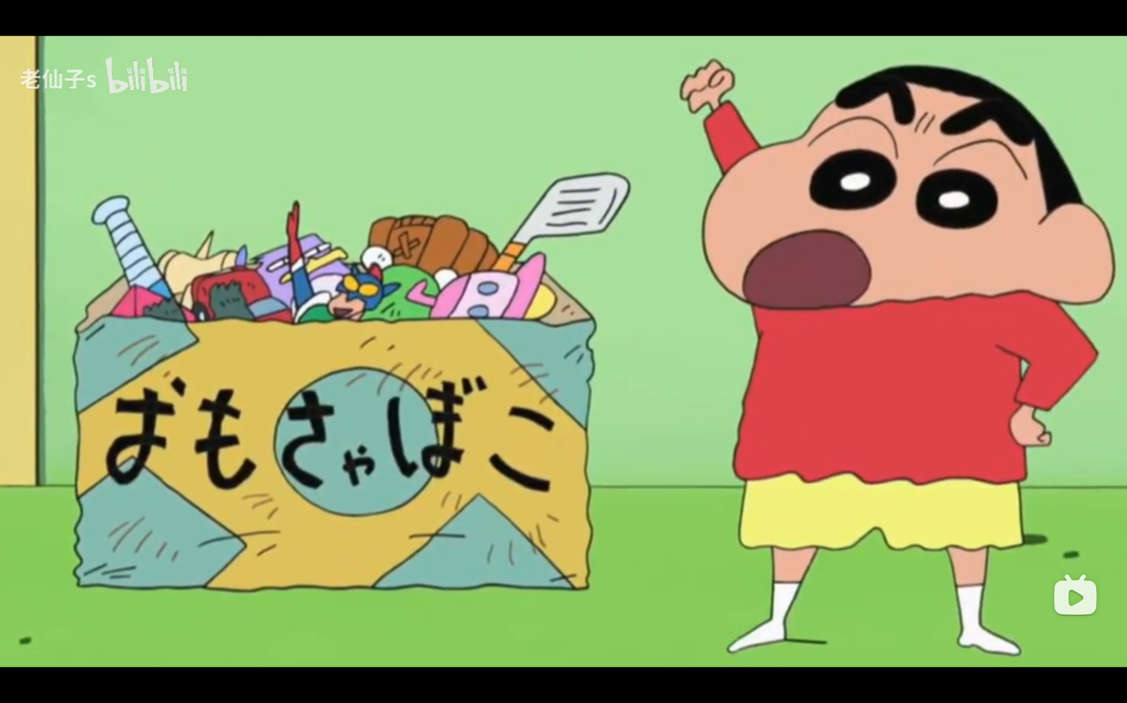
起​​来
妈妈要小新做什么？

Slide 21
起​​来
温老师和娜诺突然开始做什么？

Slide 22
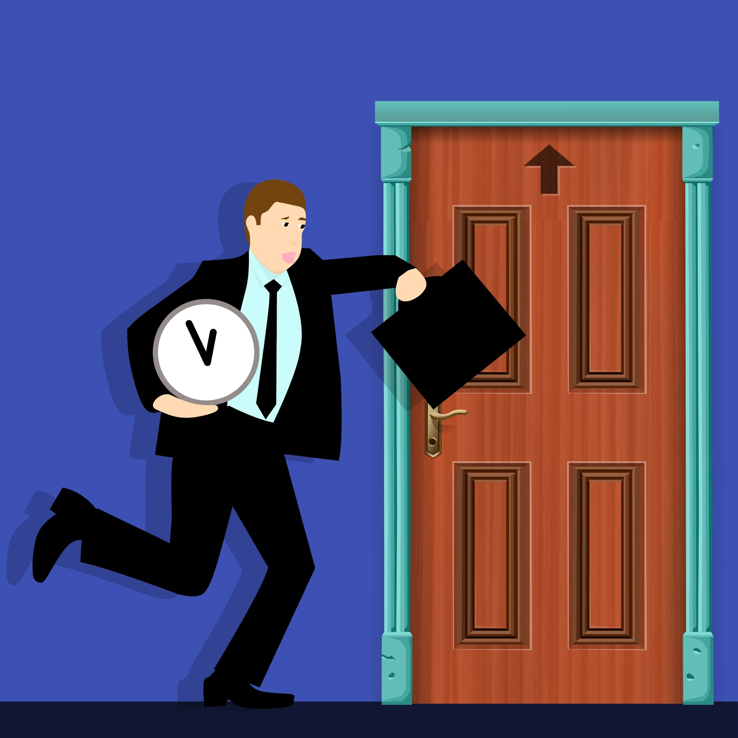
赶 v.
追，尽早或及时到达
我赶时间，下次再吃吧！
她喜欢赶时髦。
师傅，请你开快点儿，我们要赶飞机。
我赶不上你。

Slide 23
除了你家的厕所之外，
你觉得哪里的厕所最干净?

Slide 24
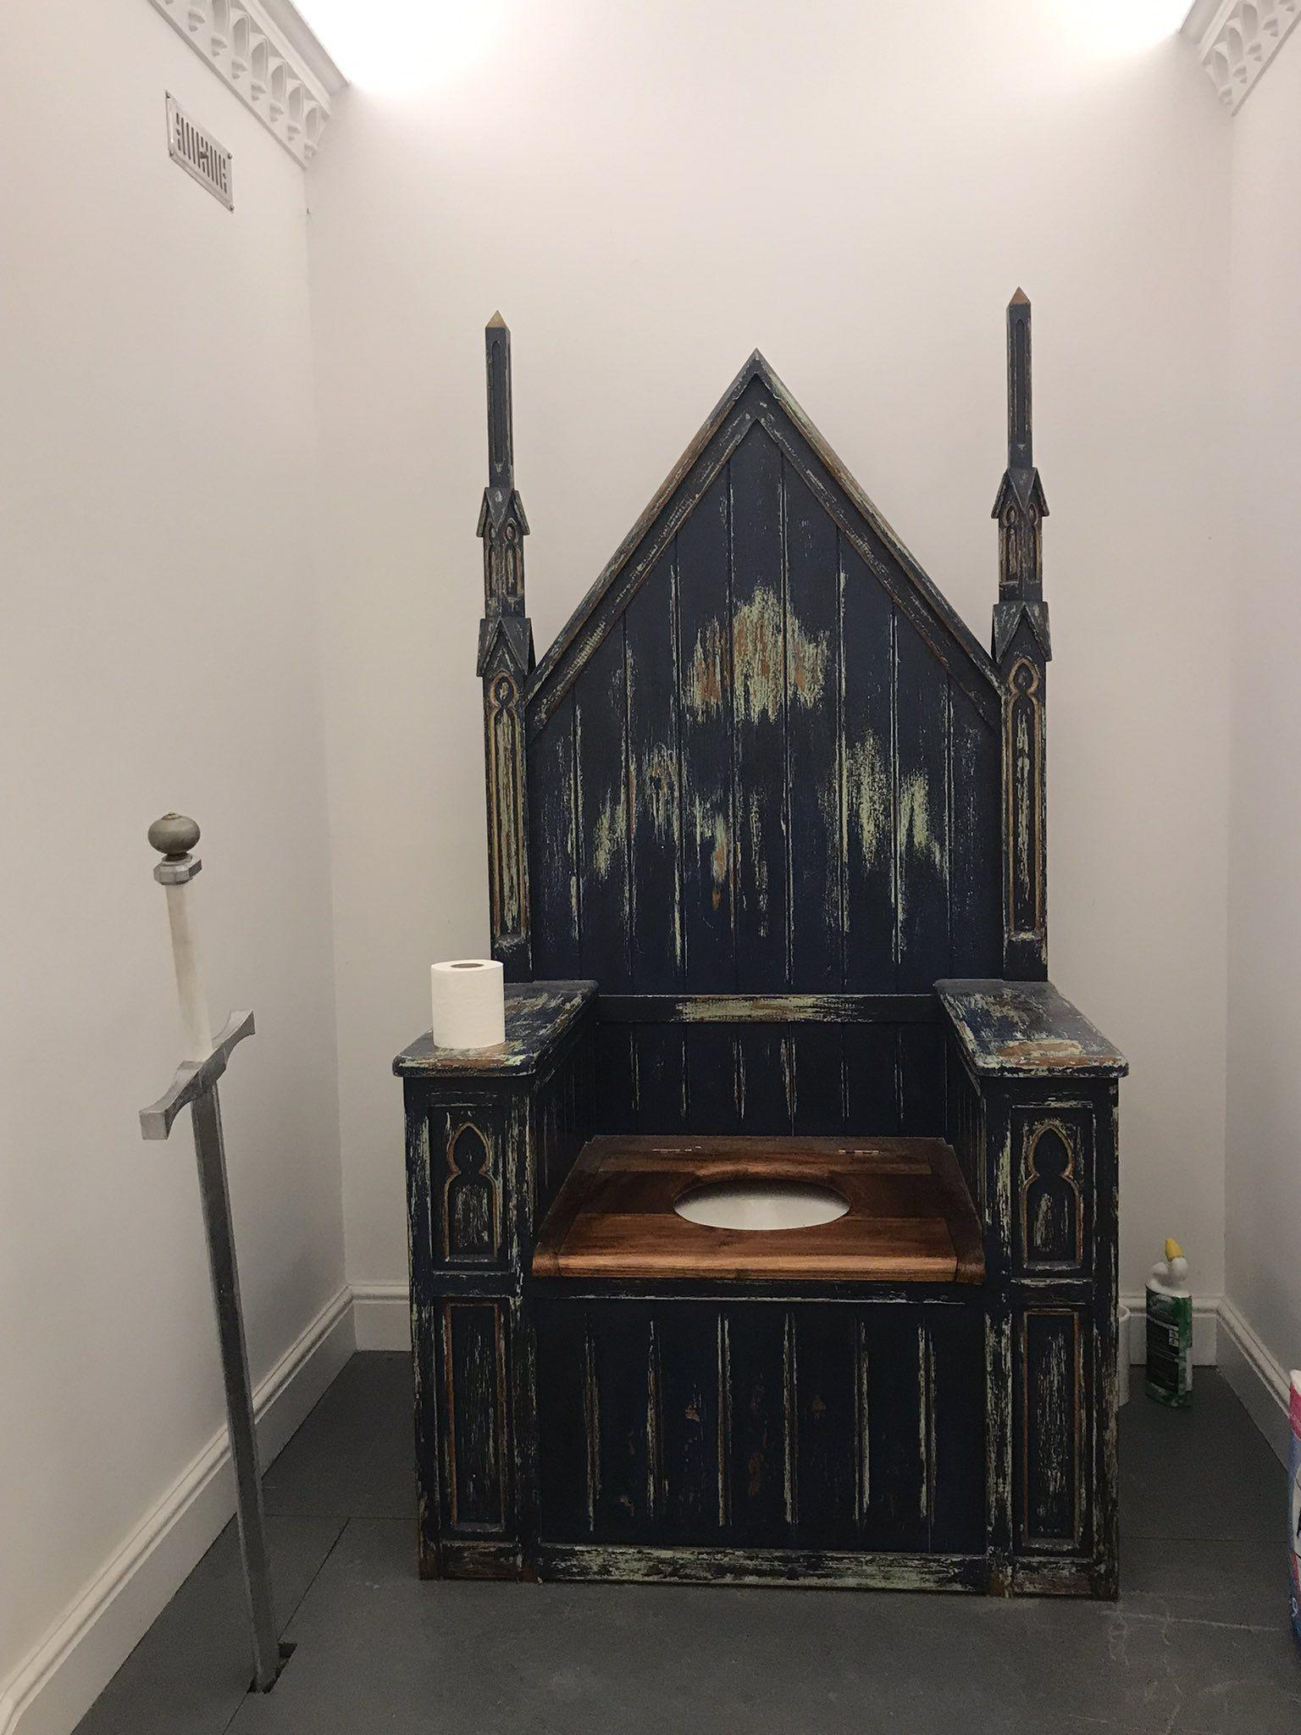
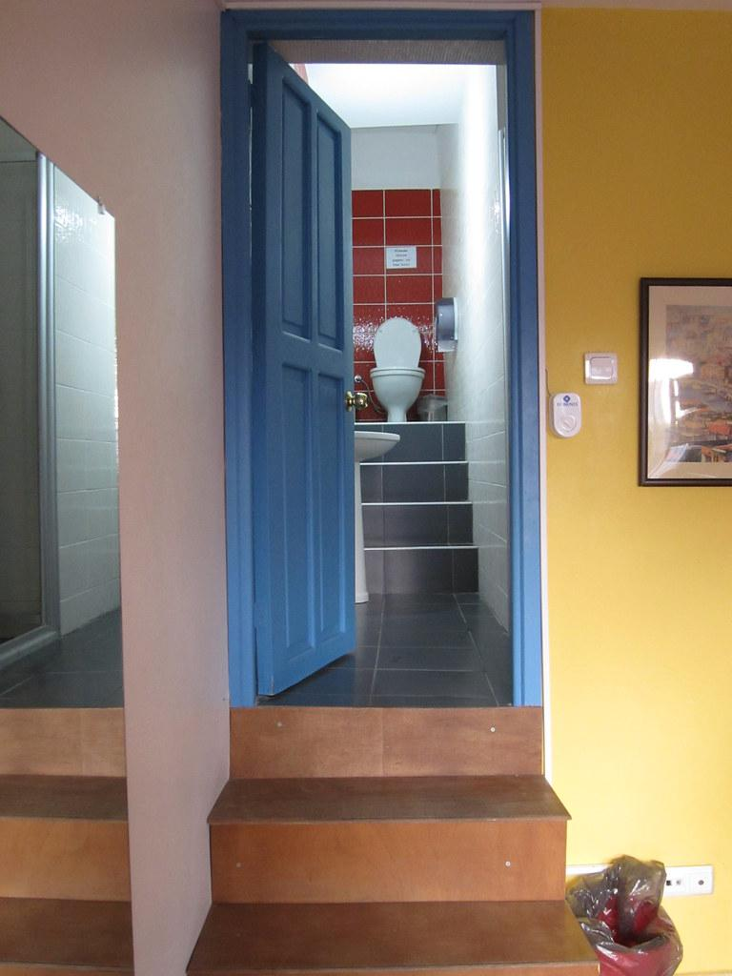
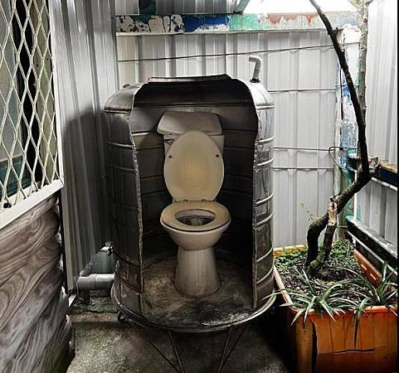
你理想中的厕所是怎样的?

Slide 25
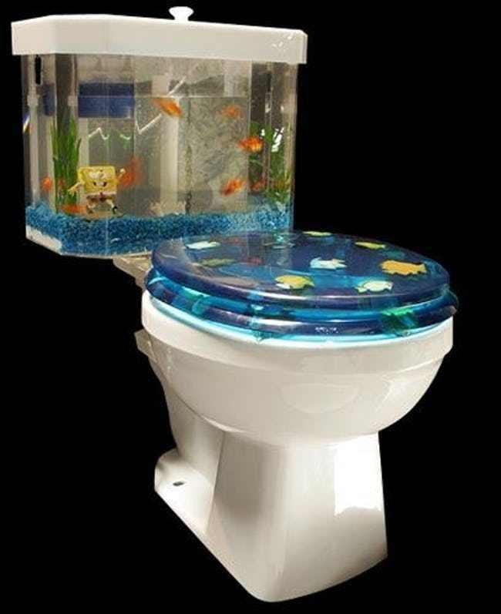
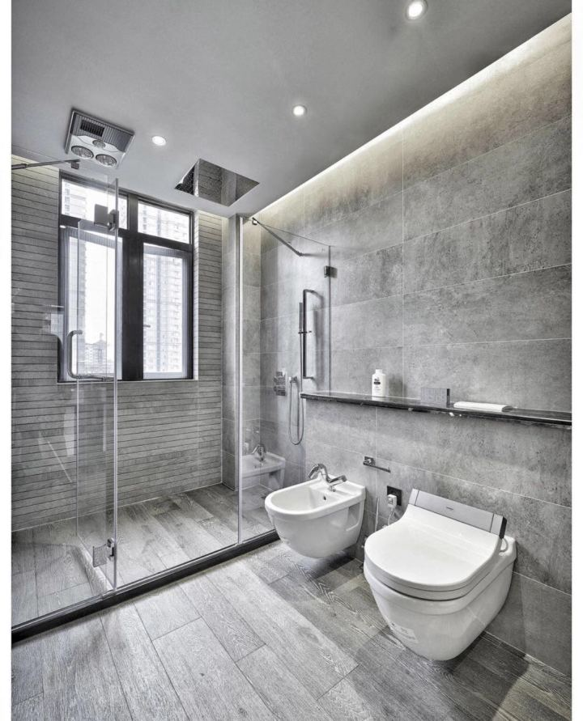
厕所 VS 卫生间
性别友善厕所
主要用来上厕所
可以洗澡、洗手、化妆等等
化妆间
浴室
男厕
女厕

Slide 26
批评 v.
针对缺点、错误提出意见或加以攻击。
A 对（人、事、物）进行批评
A 批评 …
B 被 A 批评了
Notes:
不能隨便對老師進行批評。
主任對這個企畫書進行批評。

Slide 27
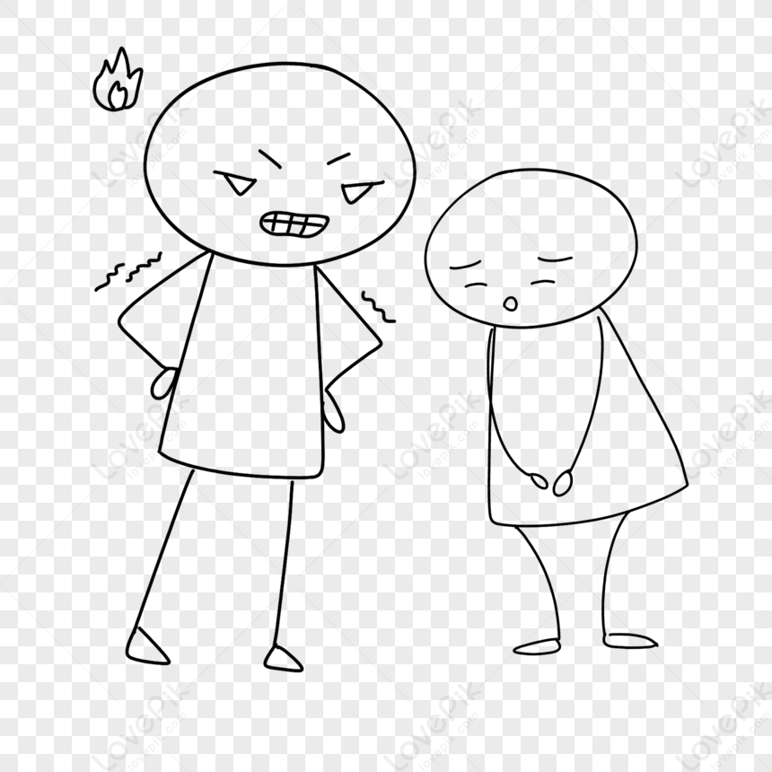
批评 v.
老板批评我没有认真工作。

Slide 28
批评 v.
因为我没有好好接待客人，老板对我进行了严厉的批评。

Slide 29
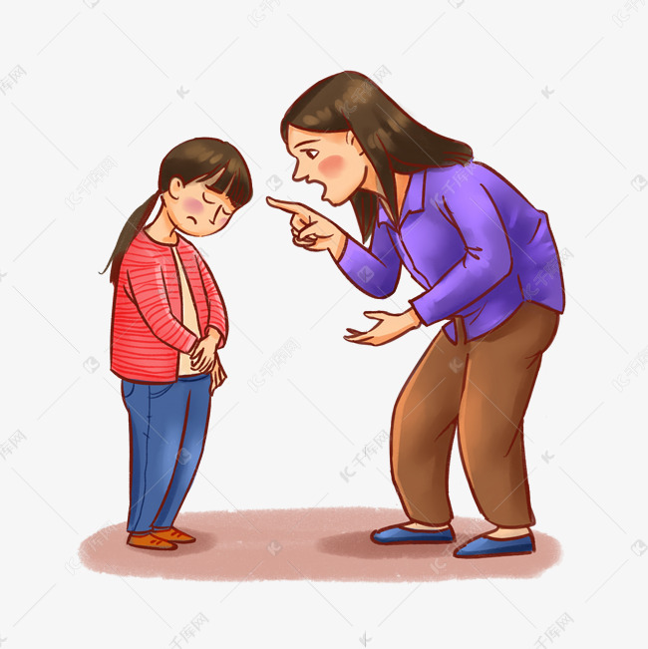
批评 v.
我把同学暴打了一顿，然后我被老师严厉地批评了。

Slide 30
管理 v.
有效地组织、指导和控制资源（人、物），以达到目的的过程。
管理（人/物）
一群学生
一家公司
一车货物
管（理）

Slide 31
管理 v.
老板发现我的管理能力不错，于是放心地让我管理一个团队。

Slide 32
管理 v.
朋友觉得我白天打游戏深夜作报告的情况不好，因此建议我好好管理一下时间。

Slide 33
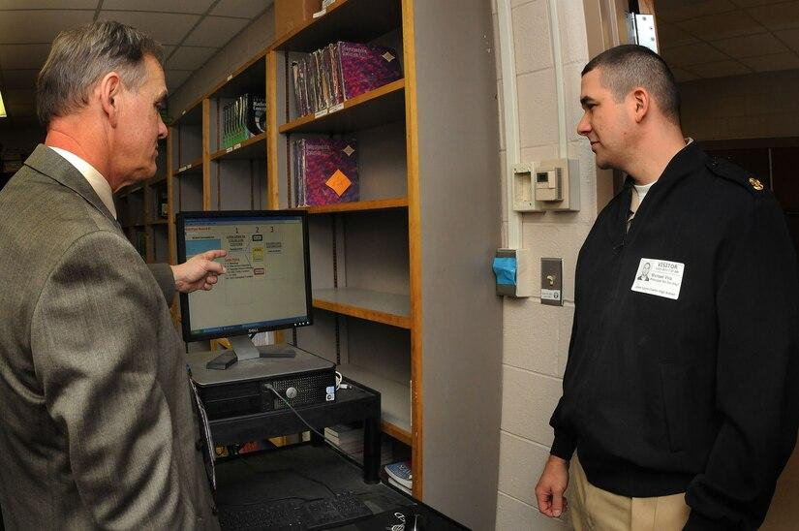
管理 v.
校长发现学校保安的工作态度不太好，于是要求保安队长好好管一管他的下属。

Slide 34
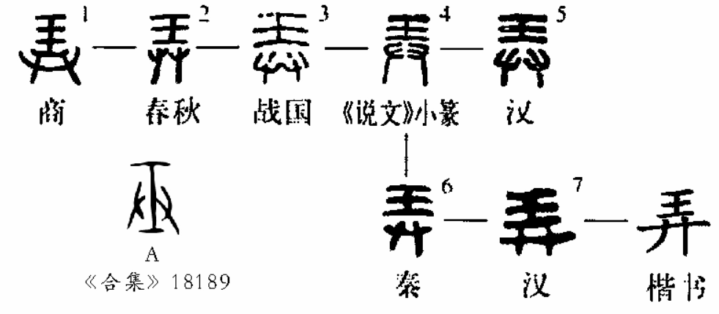
弄 V.
= 做
可以代替其他动词
不确定
Notes:
弹钢琴 弄厕所

Slide 35
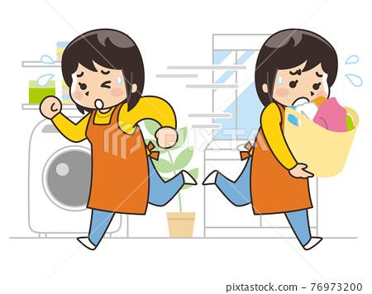
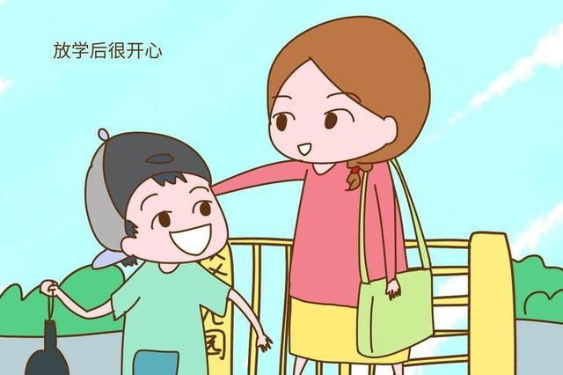
弄 V.
他得快点做完家事，好去学校接小孩。
他得快点弄完家事，好去学校接小孩。
Notes:
弹钢琴

Slide 36
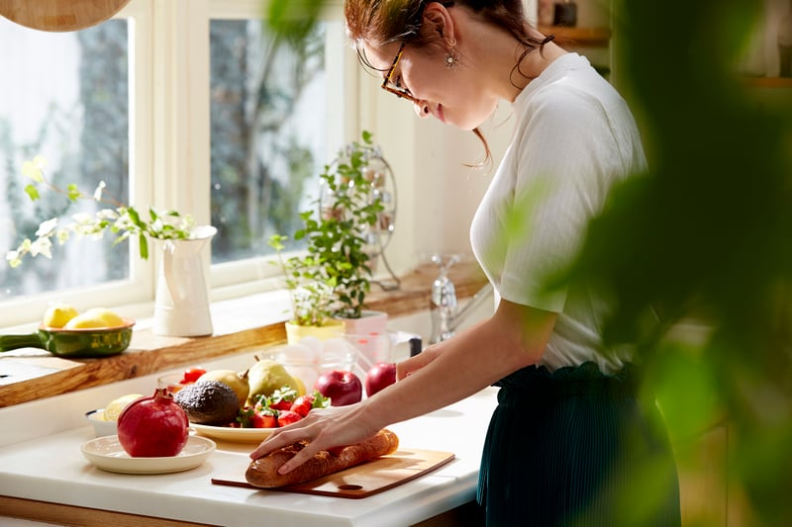
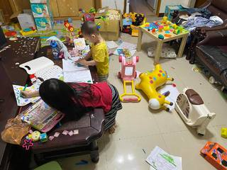
弄 V.
他正在做饭，没时间管小孩。
他正在弄饭，没时间管小孩。
Notes:
弹钢琴

Slide 37
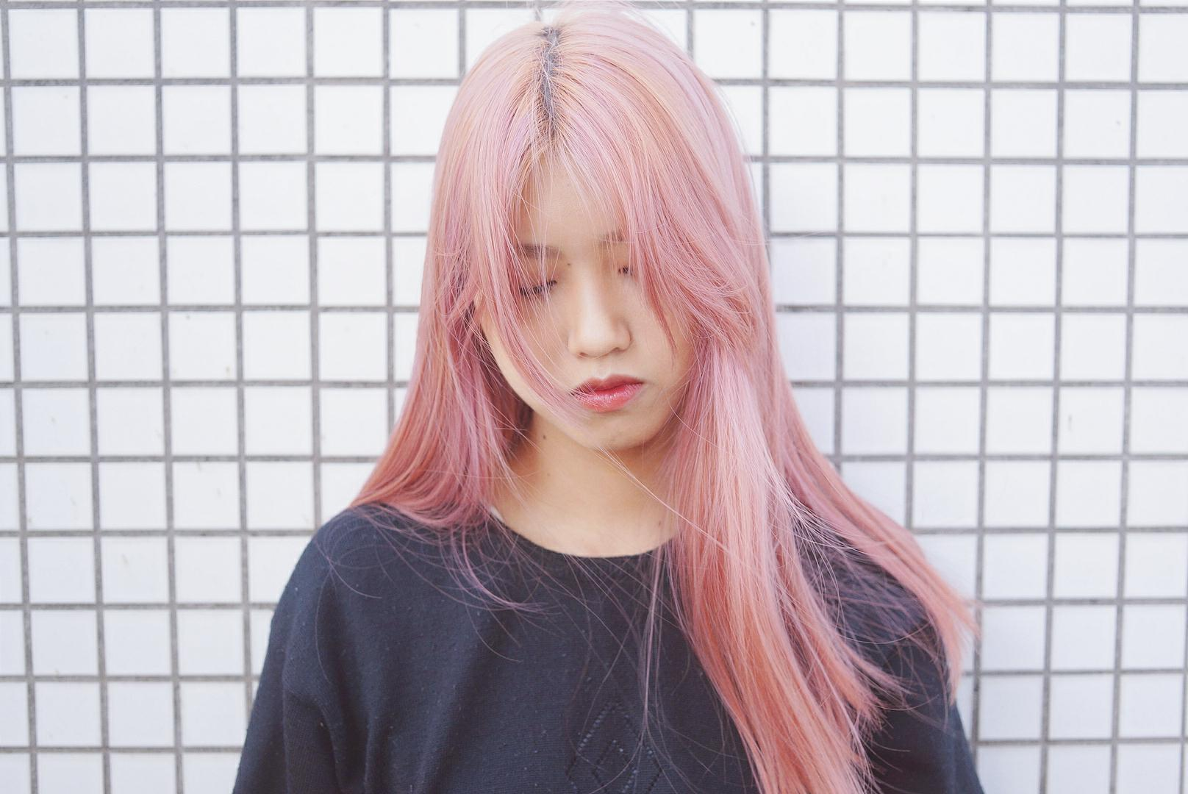
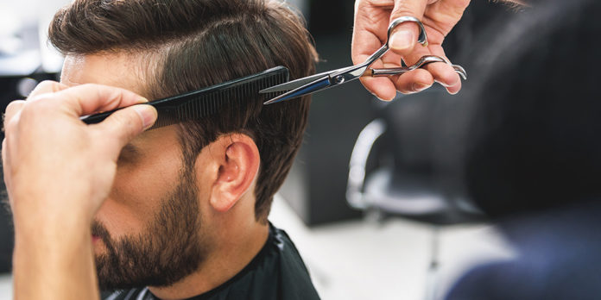
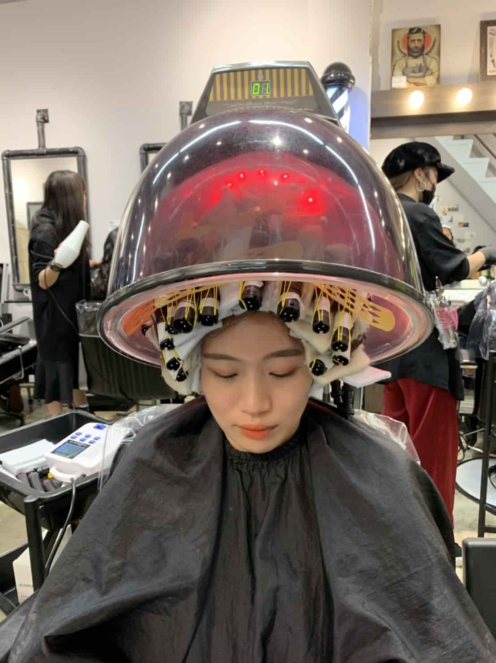
弄 V.
他要去弄一下头发。
染头发
剪头发
烫头发

Slide 38
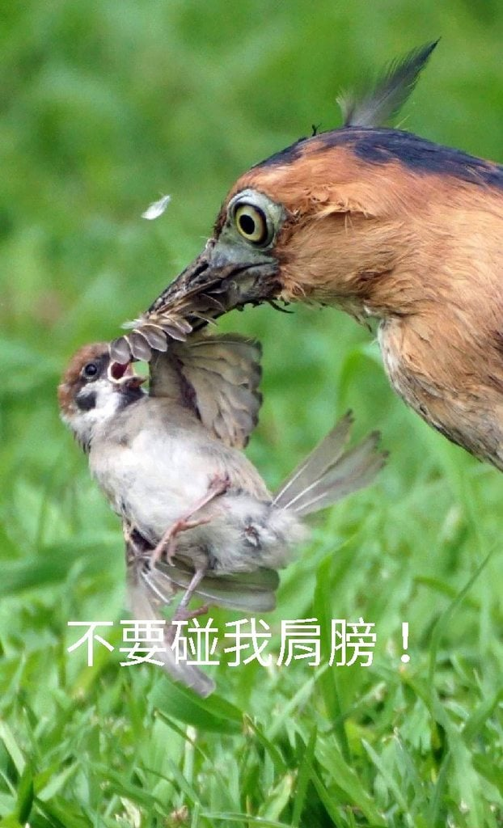
弄 V.
你不要弄我！
碰我、打我、踢我、亲我 什么的

Slide 39
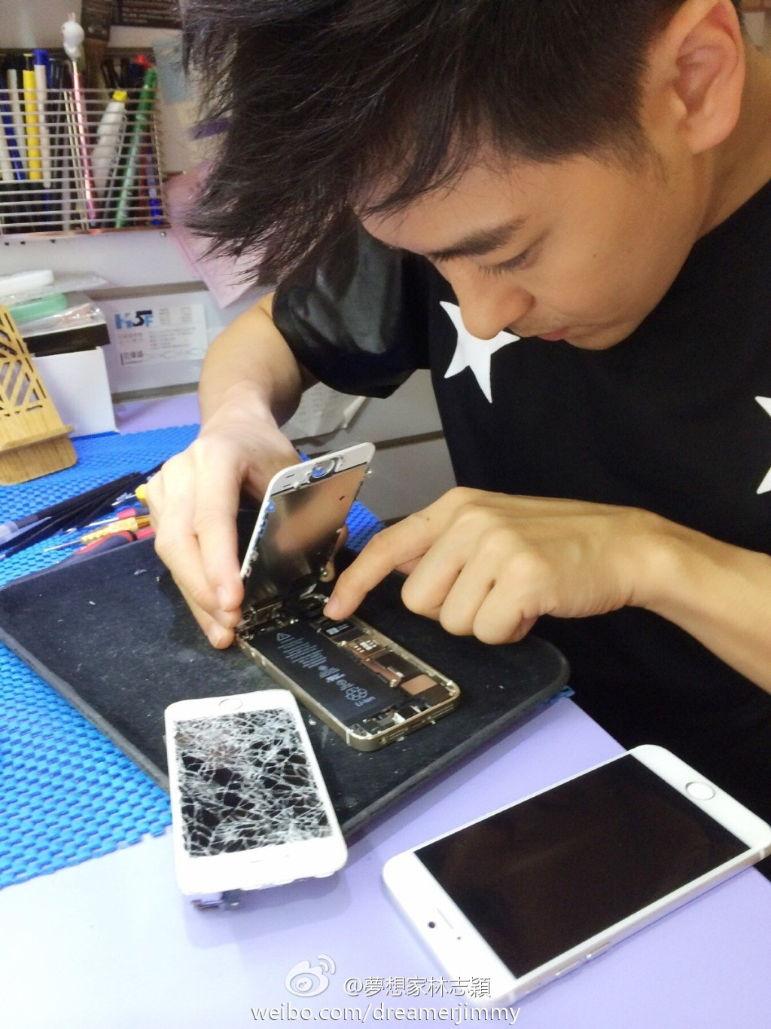
弄 V.
他的手机坏了，他正在试着把它修好。
他的手机坏了，他正在试着把它弄好。
黏、拆 什么的

Slide 40
弄 V.
你最近有什么想做的事情？

Slide 41
闹钟 / 响 / 醒 / 赶 / 厕所 / 批评 / 管理
我通常________一响就会起床。
你们平常调几个闹钟才会________过来？
我室友的闹钟每过一个小时就会________一下。
我每天早上都要急冲冲地去学校上早课，来不及上________。
我朋友以前在我们中学的图书馆帮忙________图书。
我的中学同学很有个性，无论班主任如何________他，他都“左耳进，右耳出”。
姚明的女儿快要________上她妈妈的个子了。

Slide 42
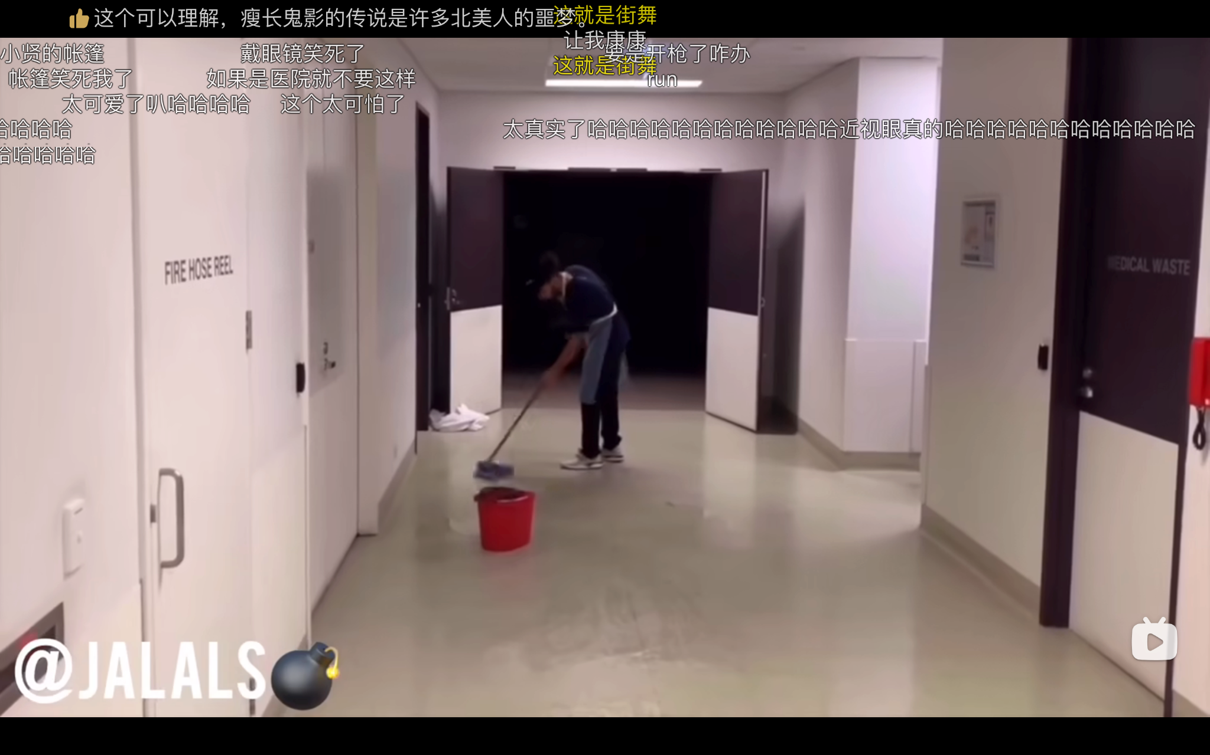
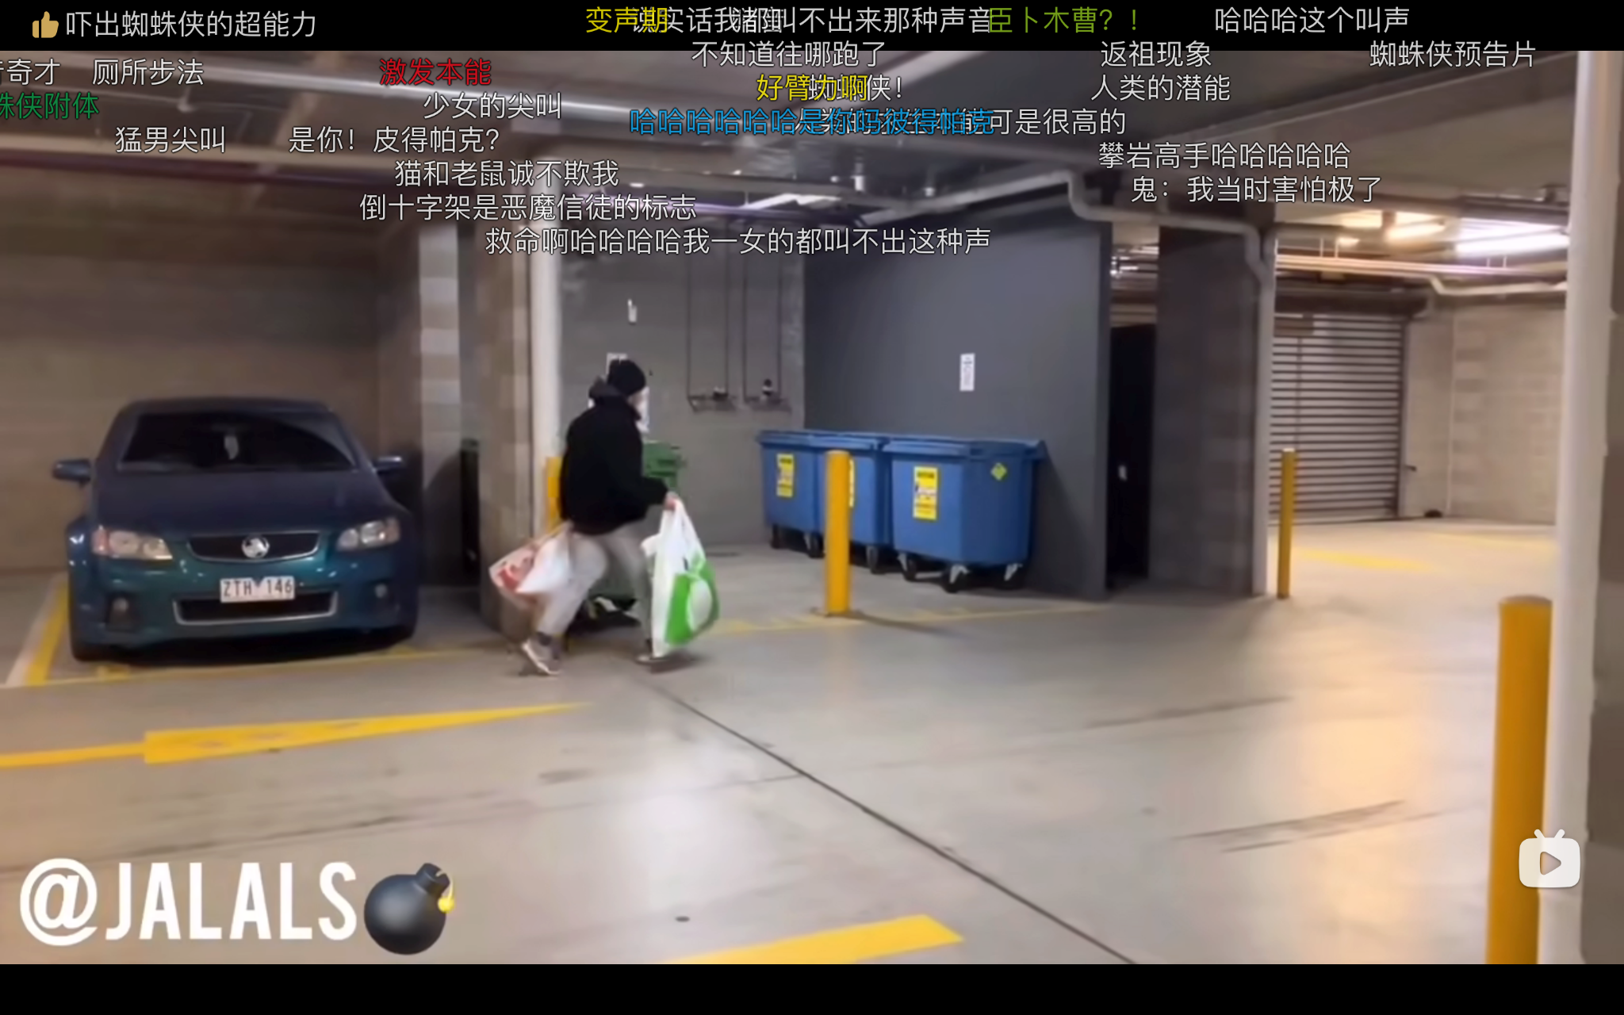
弄
【搞笑】国外恐怖恶搞 （JALALS出品）
这两个男生看到“鬼”时有什么反应？
鬼弄得他________。

Slide 43
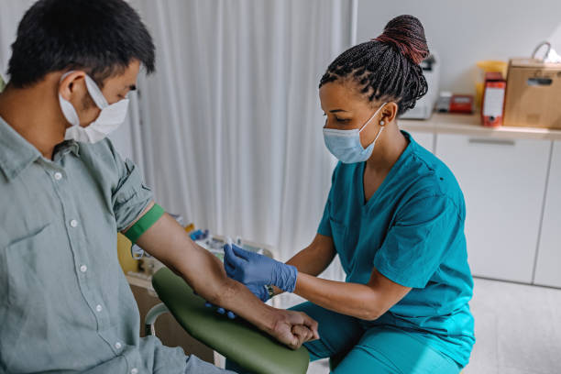
护士 N. 打针 V.
护理师

Slide 44
表扬 v.
表扬/赞美/称赞
今年我是台湾的「销冠」，老板说他要在尾牙时公开表扬我。
老板称赞我今年的表现很好。
我今年表现得很好，于是得到了老板的赞美。
V.
V.
N.
公开的赞美

Slide 45
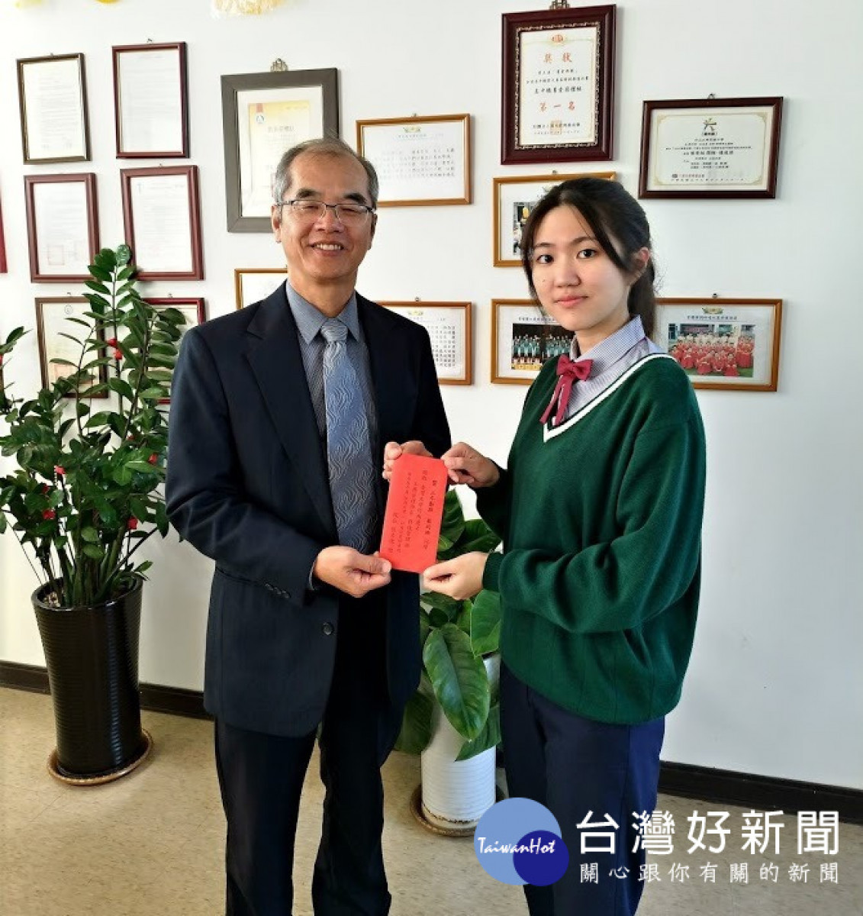
表扬 v.
我这个学期考得很好，老师特地在班上表扬了我一下。

Slide 46
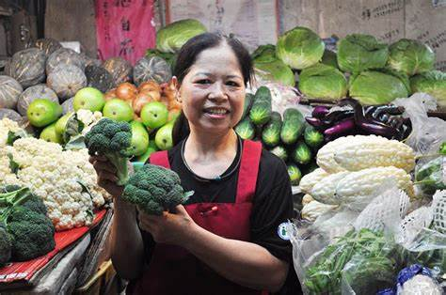
表扬 v.
他帮助了受地震影响的灾民，市长表示得好好表扬他的善举，可是他觉得帮助弱小是自己的义务，因此不想接受市长的表扬。

Slide 47
怀疑 V.
心里对...有疑惑
A 怀疑 B…
我怀疑你偷了我的手机。
A 对…抱持怀疑的态度
我对他说的话抱持怀疑的态度。
A 怀疑是…的
我怀疑是那個人偷了你的手机的。
怀疑的…
眼神
目光
同学们怀疑的目光让她倍感压力。
语气

Slide 48
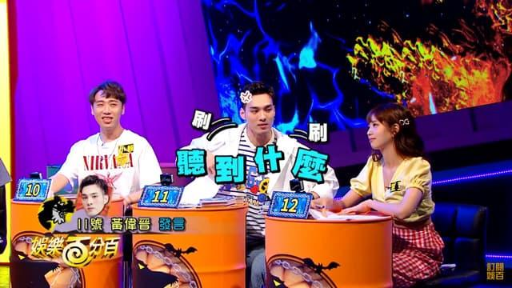
怀疑 V.
我怀疑阿飛是狼人，我怀疑是他昨天晚上殺了一休的。

Slide 49
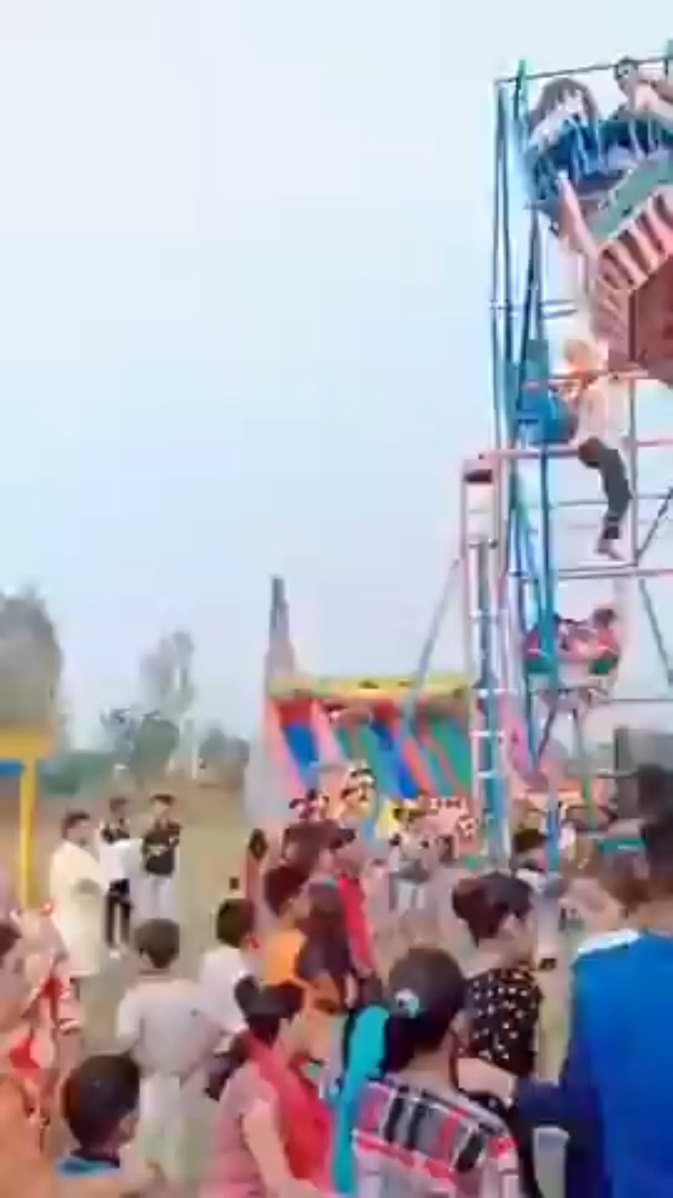
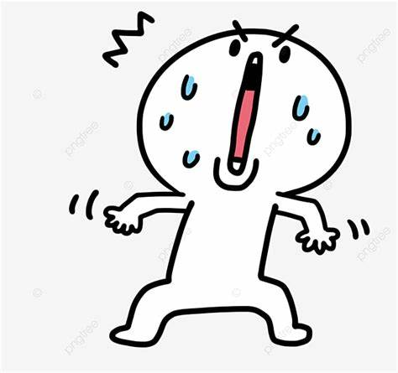
怀疑 V.
我对这个摩天轮的安全性抱持怀疑的态度。

Slide 50
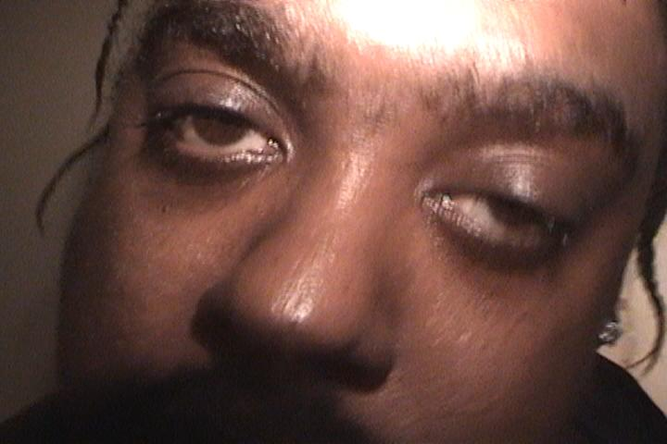
怀疑 V.
他今天黑眼圈很大，我怀疑是他昨天熬夜打游戏造成的。

Slide 51
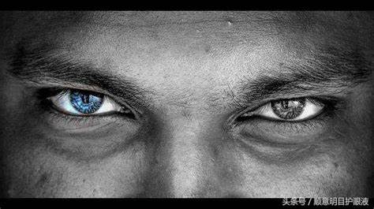
怀疑 V.
他一直用怀疑的眼神盯着我，好像一点儿也不相信我说的话。

Slide 52
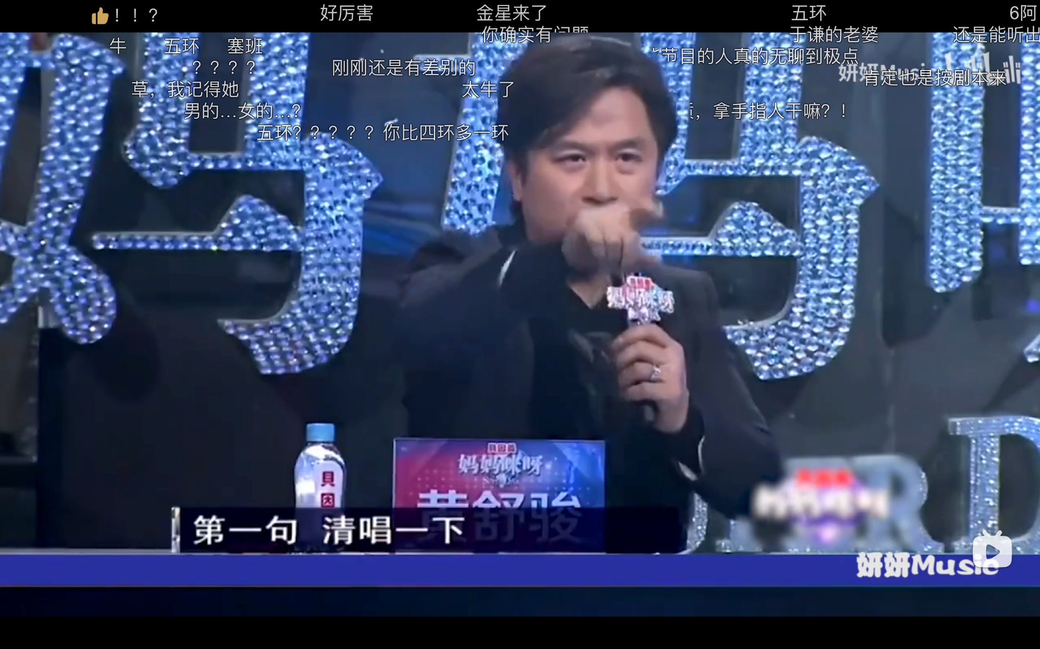
A 怀疑 B + V …
盘点被评委怀疑“假唱”的选秀现场,要求关掉伴奏清唱,一开口评委直接懵了！

Slide 53
千万 adv.
务必、一定
后面接否定形式的动词
你千万别告诉他这个秘密。
你千万不要放弃。

Slide 54
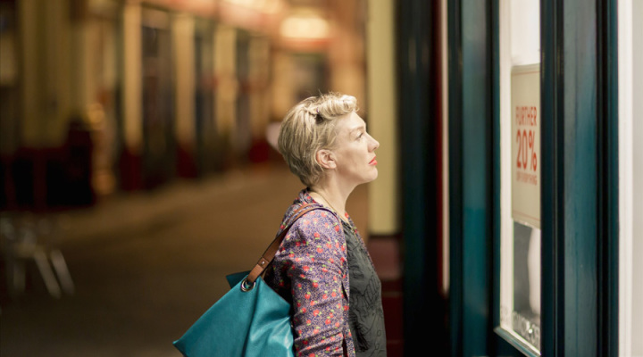
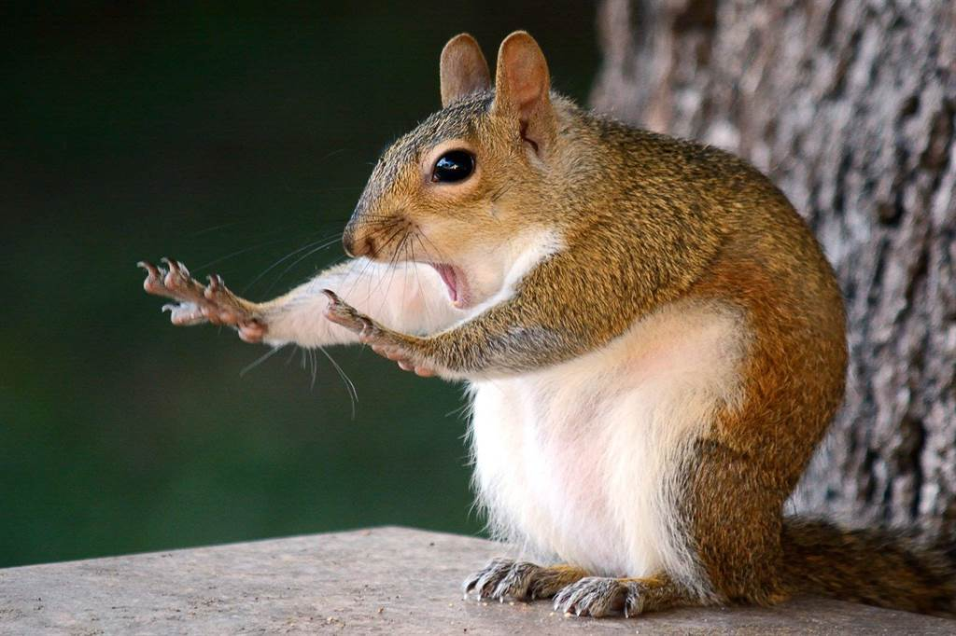
千万 adv.
那家纪念品店卖的东西都特别贵，你千万别去。

Slide 55
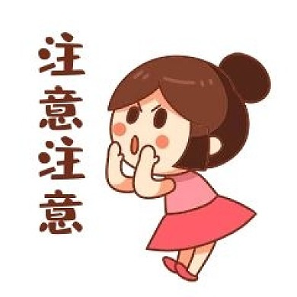
千万 adv.
出国旅游要看好自己的护照，千万别弄丢了。

Slide 56
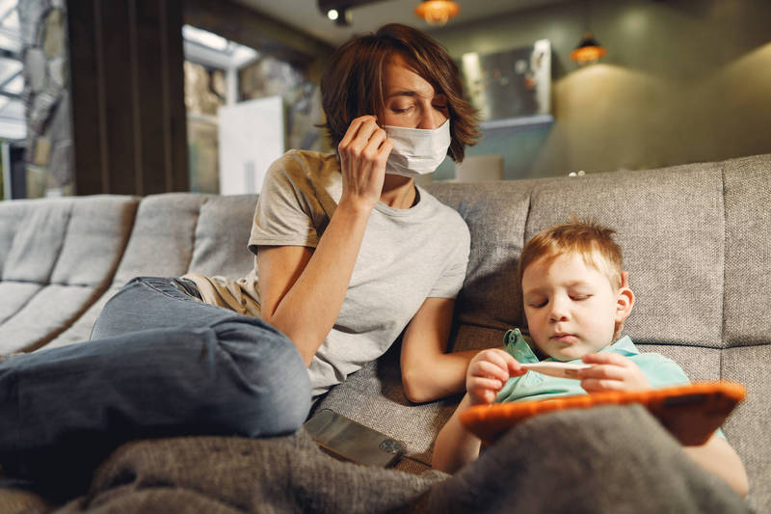
千万 adv.
照顾孩子时，一定要注意什么事情？
千万别/不________。

Slide 57
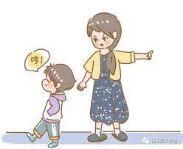
千万 adv. 一定 adv.
相同
提出要求、嘱咐（remind）的意思
两个都可以用在肯定和否定
照顾小孩一定/千万不能失去耐心。
Notes:
要求或建议。这个词通常带有一定程度的权威性和责任感，暗示着接受嘱咐者需要尊重和遵守这些指示。

Slide 58
千万 adv. 一定 adv.
1.
不一样
“千万”更多用在“否定”。
+别、要/不要、能/不能
考试时千万别粗心大意。
“一定”更多用在“肯定”。
+要/不要、能/不能
考试时一定要仔细阅读题目。
Notes:
要求或建议。这个词通常带有一定程度的权威性和责任感，暗示着接受嘱咐者需要尊重和遵守这些指示。

Slide 59
千万 adv. 一定 adv.
2.
不一样
“千万”的语气比较客气，有”希望别人怎么做”的意思。
“一定”的语气比较强，常有”命令、不能不做”的意思。
你明天千万不要忘记交报告。
Notes:
要求或建议。这个词通常带有一定程度的权威性和责任感，暗示着接受嘱咐者需要尊重和遵守这些指示。

Slide 60
千万 adv. 一定 adv.
2.
不一样
“千万”的语气比较客气，有”希望别人怎么做”的意思。
“一定”的语气比较强，常有”命令、不能不做”的意思。
你明天一定要记得交报告！
Notes:
要求或建议。这个词通常带有一定程度的权威性和责任感，暗示着接受嘱咐者需要尊重和遵守这些指示。

Slide 61
千万 adv. 一定 adv.
3.
不一样
“一定”用于“我”、“我们”之后时，表示说话人要做某件事的决心。
+会/不会、能
千万没有这个用法。
我一定会记得的！
Notes:
要求或建议。这个词通常带有一定程度的权威性和责任感，暗示着接受嘱咐者需要尊重和遵守这些指示。

Slide 62
千万 adv. 一定 adv.
4.
不一样
“一定”可以表示”必然、确实无疑”的意思。
否定形式：“不一定”表示不确定，偏否定。表示“可以、不必”。
千万没有这个用法。
只要努力读书一定可以考上好的大学。
Notes:
要求或建议。这个词通常带有一定程度的权威性和责任感，暗示着接受嘱咐者需要尊重和遵守这些指示。

Slide 63
千万 adv. 一定 adv.
4.
不一样
“一定”可以表示”必然、确实无疑”的意思。
否定形式：“不一定”表示不确定，偏否定。表示“可以、不必”。
千万没有这个用法。
老师今天布置的作业我不一定能赶在明天前完成。
Notes:
要求或建议。这个词通常带有一定程度的权威性和责任感，暗示着接受嘱咐者需要尊重和遵守这些指示。

Slide 64
千万 adv. 一定 adv.
5.
不一样
“一定”为adj.时，表示“某种程度的、适当的”。
“千万”没有这个用法。
如果你对这件事有一定的了解，那你一定不会怀疑是我做的。
Notes:
要求或建议。这个词通常带有一定程度的权威性和责任感，暗示着接受嘱咐者需要尊重和遵守这些指示。

Slide 65
千万 adv. 一定 adv.
6.
不一样
在回答别人时，可以直接使用“一定”
“千万”没有这个用法。
A：你会准时交作业吗?
B：一定！
Notes:
要求或建议。这个词通常带有一定程度的权威性和责任感，暗示着接受嘱咐者需要尊重和遵守这些指示。

Slide 66
 | 千万 | 一定
我________会努力学习，不辜负老师的教导。
考试遇到难题要冷静思考，________不要慌张。
________别迷恋网络游戏，要玩就玩好人生这场大游戏。
我相信你________能克服眼前的困难。
有信念不________成功，没信念________会失败。
当老师、做演员都要有________的口才。

Slide 67
打针 / 护士 / 表扬 / 怀疑
我最好的朋友现在在公立医院里当________。
我​​小时候身体很差，经常要去医院________。
这种药对治疗高血压特别有用，对人体也不会有任何副作用，我们都屡试不爽，还有什么值得________的地方呢？
小明的作业字迹清晰，受到老师的________。

Slide 68
结城和医生分别在怀疑什么？

Slide 69
小新为什么被表扬了？

Slide 70
千万 VS 一定
考试作弊的事，我们________要查个水落石出。
我们人强马壮，________能战胜对方。
创业的时候，________不要将自己当人看。
农作物生长需要通风透光，株与株之间得有________的空隙。

Slide 71
告示牌呼吁人们千万别做什么？

Slide 72
多啦A梦说宇宙中一定有什么？

Slide 73
故意 ADV.
… on purpose
故意 + v
故意丟东西
故意吃掉我的蛋糕

Slide 74
故意 ADV.
今天阿飛惹我不高兴，所以我故意吃掉她心爱的甜点，让她回来吃不到心爱的甜点。

Slide 75
敲 V.
to knock
敲门
敲打窗户
我去敲门。
当幸福来敲门（The Pursuit of Happyness）

Slide 76
整理 v.
to tidy
整理_____（一个地方/一些东西）
整理房间
整理书柜
整理课本
把____（一个地方/一些东西）整理干净/整齐

Slide 77
整理 v.
今天我找教授讨论毕业论文的事情，他吩咐我把相关的数据從文献中整理出来。

Slide 78
整理 v.
学校正在进行大扫除，老师督促我们把教室整理得干干净净。

Slide 79
合适 ADJ.
合适/适合/符合
在你们国家当中文老师有什么要求？
你觉得_____适合当中文老师吗？
你觉得_____当中文老师合适吗？
我(不)符合在你们国家当中文老师的要求。
符合：表示與规定的标准一致。
适合：主观觉得A和B相配。
合适：适合或符合。
Notes:
適合也可能不合適

Slide 80
合适 ADJ.
合适的_____
合适的房子
合适的时间
合适的人选

Slide 81
合适 ADJ.
合适/适合/符合
你对衣服穿搭有什么要求？
你觉得自己适合穿这件衣服吗？
你觉得穿这件衣服去捷克/斯洛伐克餐厅吃饭合适吗？

Slide 82
合适 ADJ.
这个女生符合他的相亲要求，但是他妈妈觉得这个女生的家境不适合他，于是他跟女生说，“我们不合适。”

Slide 83
合适 ADJ.
虽然这个房子不符合他的喜好，但是价格合适，因此他就搬进去了。

Slide 84
骗 V.
假 ADJ. jiǎ
对别人说谎。
骗人
诈骗
不是真的。
假人
假肢
你们接过诈骗电话吗？
捷克/斯洛伐克的反诈骗电话是多少？
Notes:
詐騙：說假的話去騙你的錢
165

Slide 85
骗 V.
假 ADJ. jiǎ
他经常都说假话骗人，久而久之大家都不愿意跟他一起玩了。
Notes:
詐騙：說假的話去騙你的錢
165

Slide 86
骗 V.
假 ADJ. jiǎ
警察一直警告她电话里的人在骗她钱，对方说的都是假话，可是她偏不信。
Notes:
詐騙：說假的話去騙你的錢
165

Slide 87
故意 / 敲 / 整理 / 合适 / 骗 / 儿童 / 假
在香港读小学的________每年都可以免费检查牙齿和身体。
我​​哥哥经常不________门就进入我房间。
我哥哥明明知道我有洁癖，但他还是________用抠过鼻子的手来碰我的东西。
去年有很多亚洲人被________到越南和柬埔寨去从事电话诈骗。
我妈每天都嘱咐我要________乱糟糟的书桌。
昨天是愚人节，宜家（IKEA）推出了一款________的冰淇淋口味。
王老师花了很多时间才找到一条________的裙子去参加舞会。

Slide 90
懒 ADJ. 笨 ADJ. 粗心 ADJ.
你觉得你的性格有什么优点/缺点？
介绍一位符合“懒/笨/粗心”形象的电影/电视剧角色。

Slide 91
骄傲 ADJ.
认为自己很厉害，或者自己比别人厉害，所以瞧不起別人
不好的性格
感到自豪
自我感觉良好的状态
他的为人很骄傲，总觉得自己能够独自完成所有事情。
马萨里克大学的毕业生当选捷克总统！这个消息让整所大学的师生都感到很骄傲。
Notes:
為自己的事物感到驕傲

Slide 92
骄傲 ADJ.
做人不要太骄傲，要不然以后没人愿意和你做朋友。
Notes:
為自己的事物感到驕傲

Slide 93
骄傲 ADJ.
他的论文被刊登在国际知名的学术杂志上，让他觉得很骄傲。
Notes:
為自己的事物感到驕傲

Slide 94
害羞 V.
觉得不好意思
如果老师在大家面前展示你的功课，你会觉得害羞吗？

Slide 95
害羞 V.
他在路上遇到不熟的同学会害羞得低下头来。

Slide 96
左右 N.
只用在數量詞後面
表示比某一個數量多一點或少一點
現在的油價是一公斤500塊左右。
現在的油價大約是一公斤500塊錢。
現在的油價差不多是一公斤500塊錢。

Slide 97
左右 N.
这里有多少道菜？大概100道左右吧？

Slide 98
左右 N.
你才买了十件左右？不行，这还远远不够，咱们继续逛逛！

Slide 99
来 V.
来 + V（做的事）：要做某事
有位置性
这件事就交给阿飞来处理吧。
这件事就交给阿飞去处理吧。
非常口语！
X 正式的书面用法

Slide 100
来 V.
通过、借助、利用某种手段或方法来实现目的。
于是 / 管理 / 让我来 / 老板 / 我的能力 / 觉得 / 人力资源部。 / 不错，
餐桌，/ 吃完饭 / 都 / 都 / 不整理 / 哥哥 / 每次 / 每次 / 让我来。
今年 / 来 / 借由（jiè yóu）尾牙的日子 / 老板 / 出色的 / 表扬 / 员工。
要让我来 / 其实 / 为什么 / 其他 / 老板 / 我 / 不知道 / 员工。 / 批评
糟， / 你们 / 让我來 / 弄 / 越弄越 / 还是 / 吧。
Notes:
通过、借助、利用某种手段或方法来实现目的

Slide 101
懒 / 笨 / 粗心 / 骄傲 / 害羞
我不喜欢大雄，我一直觉得他是一个________得要死的孩子。
我嫂嫂的侄子一点儿也不________，他特别喜欢找年纪比自己大的小孩儿玩。
我觉得大雄一点儿也不________，其实他很会耍小聪明。
我小时候考试总是很________，不是少写了一个字，就是多写了一个字。
我从小就觉得Justin Bieber是一个很________自满的人。

Slide 102
…左右
你们觉得这个小智（Satoshi）大概几岁？

Slide 103
…左右
Brno离Olomouc多远？从Brno坐车到Olomouc大概要多长时间？

Slide 104
…来...
大雄每次被胖虎欺负都会找多啦A梦，多啦A梦都会说什么？

Slide 105
…来...
如果你是Misaki，你会对妹妹说什么？

Slide 106
作业
简单地说明一下你的教育理念。
你觉得孩子的品格还是成绩比较重要？为什么？（e.g.如果孩子的品格/成绩不好会出现什么问题？）
你觉得什么品格/科目比较重要？（e.g.礼貌、守时、诚实、语文、数学、通识教育etc.）
你觉得父母应该帮助孩子培养一个兴趣吗？
那么，你会替孩子选择兴趣，还是让孩子自己选择呢？为什么？（e.g. 孩子的判断力、孩子的自由和权利etc.）
你从小培养了什么兴趣？你觉得这个兴趣对你的学习/成长/未来有没有帮助？（e.g.阅读可以学习不同的新知识）
时长：1.5分钟
Deadline:
7/4 23:59

